Slide 1
探索教育團隊讀書會
總結回饋
無量義經-說法品
高明智(惟智)
2026年8月14日

Slide 2
分享大綱
翠薇
心雅
總說

Slide 3
翠薇
30分鐘用了11個影片
7則參考資料
再加六個亮點(以六張PPT為例)
學習力與覺察力
總結:修心之路，有深度

Slide 4


Slide 5
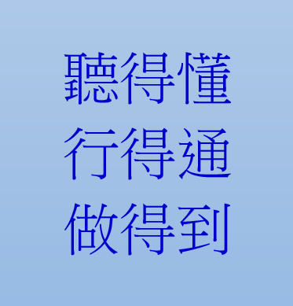
上人教我們的法
詮釋佛法，
順應大眾的根機。

Slide 6

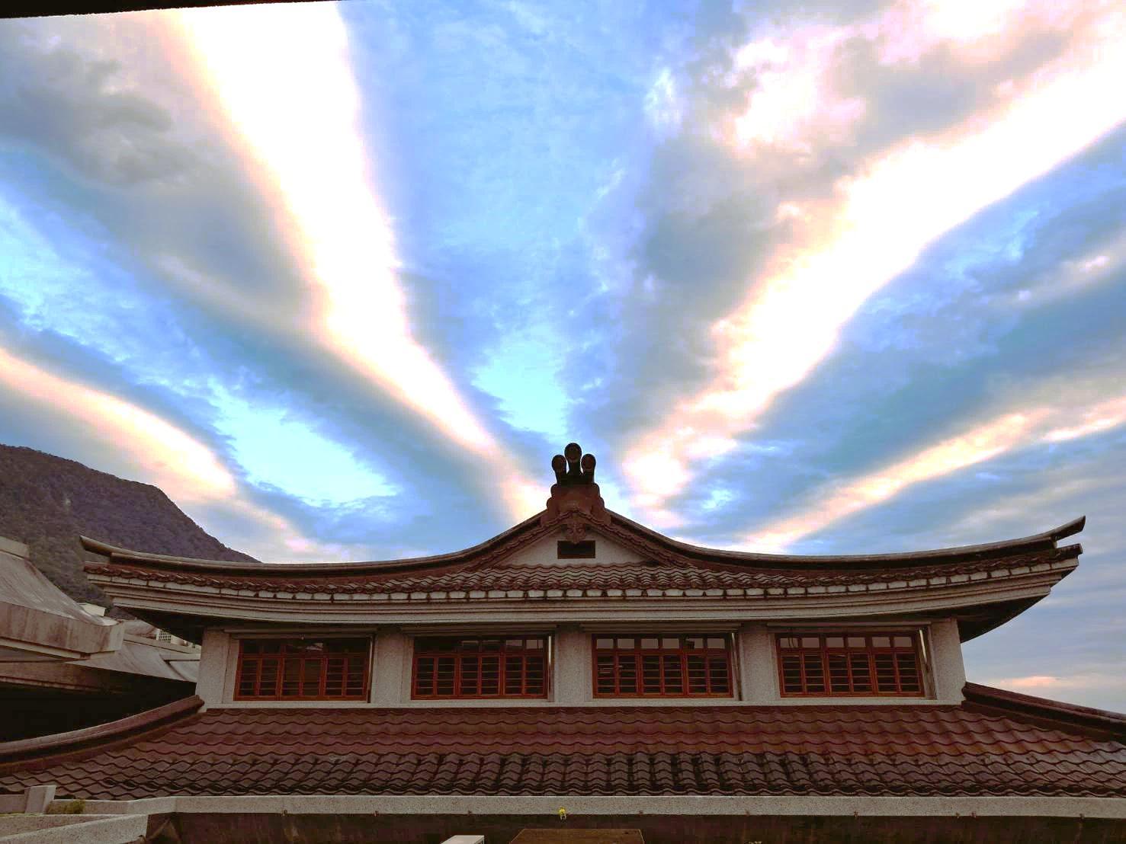

「師徒對話」
思賢：「不相無相，名為實相」，所以，菩薩以「三輪體空」行事，就能通達實相的境地，無量義即從實相而出。上人的四大志業，是一法生出八萬四千法，不相無相，所以產生無量義，慈濟就是無量義的志業？
上人：不要執著有相還是無相，「做」就對了。
思賢：無量義從無相來。
上人：從一法生。
思賢：一法即無為法。
上人：所謂無為法，在平時，即是「不執著」之真理。」
慈濟月刊347期 隨師行記 一九九五年九月二十三日

Slide 7
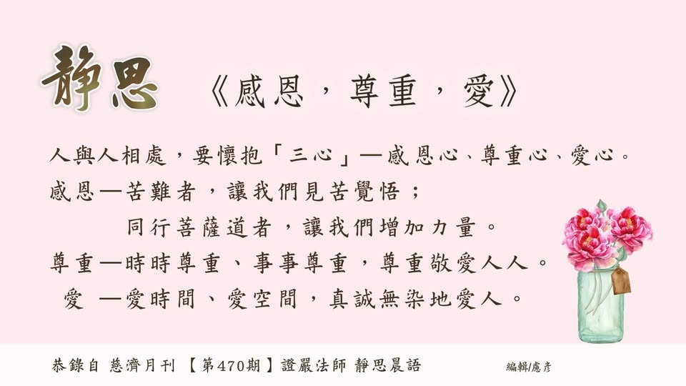

Slide 8
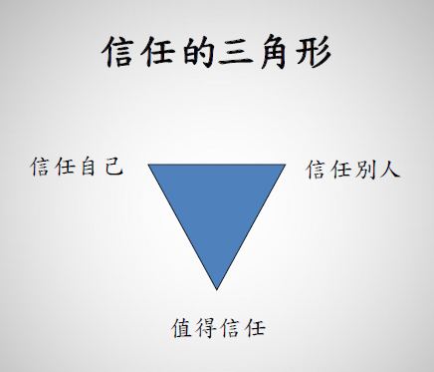
內在的導航系統-方向正確
自力
他力
佛力

Slide 9
內在的導航系統-方向正確
自力
佛力
他力

Slide 10

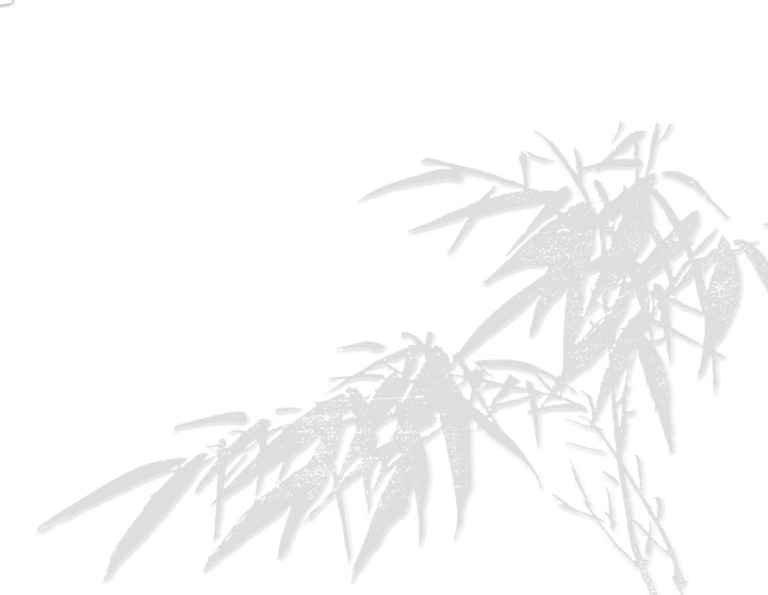

障礙？
凡夫行為
「習氣、煩惱」。
靜思妙蓮華窮子喻壹P279-283

Slide 11
心雅
勇於挑戰
問善知識
善用三個AI
聞法行法
信願行

Slide 12
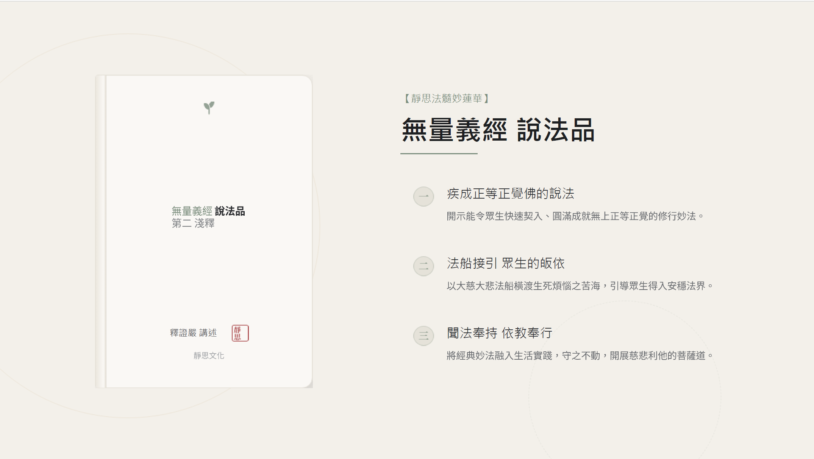

Slide 13


Slide 14
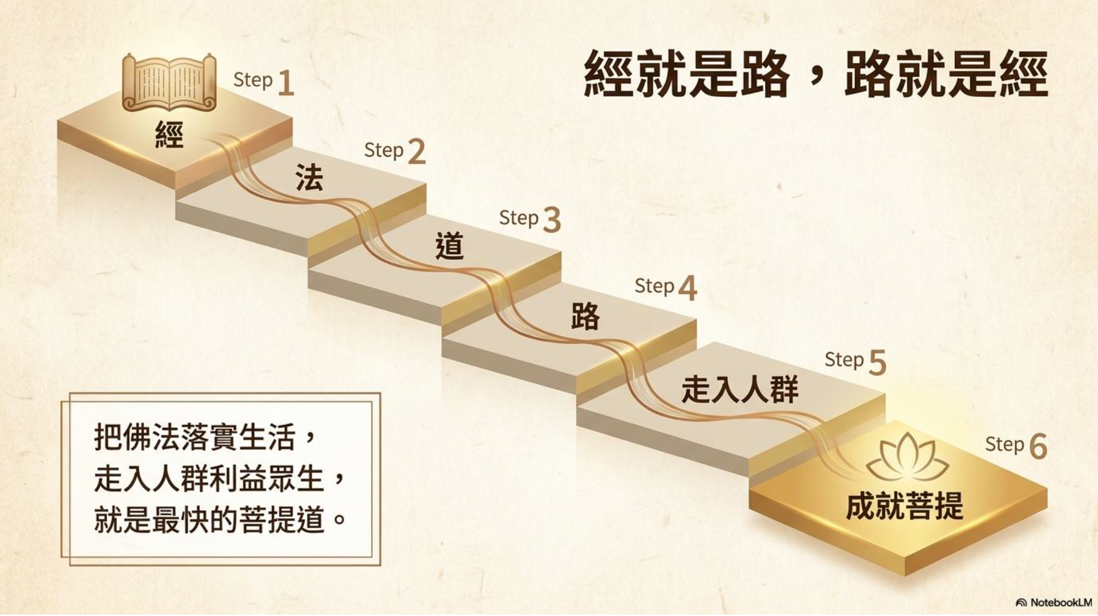

Slide 15
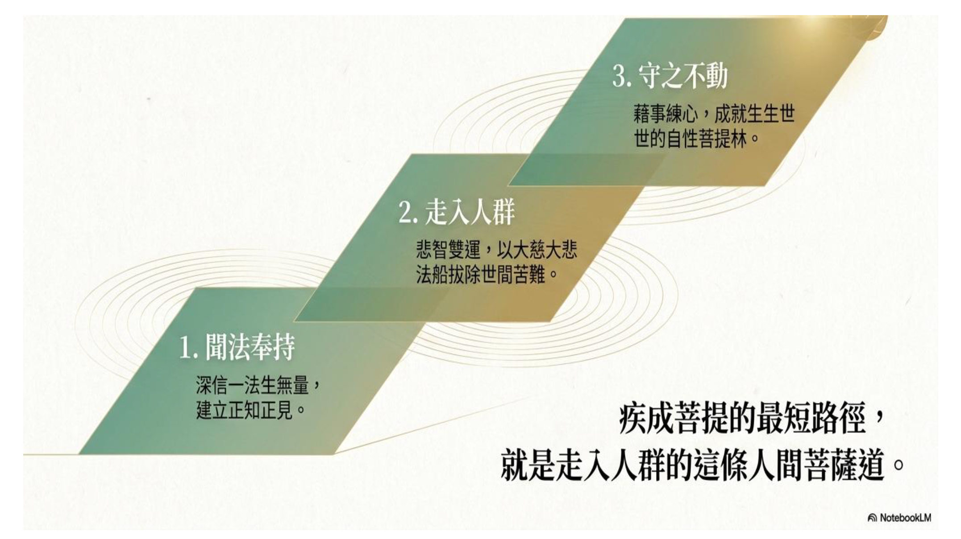

Slide 16
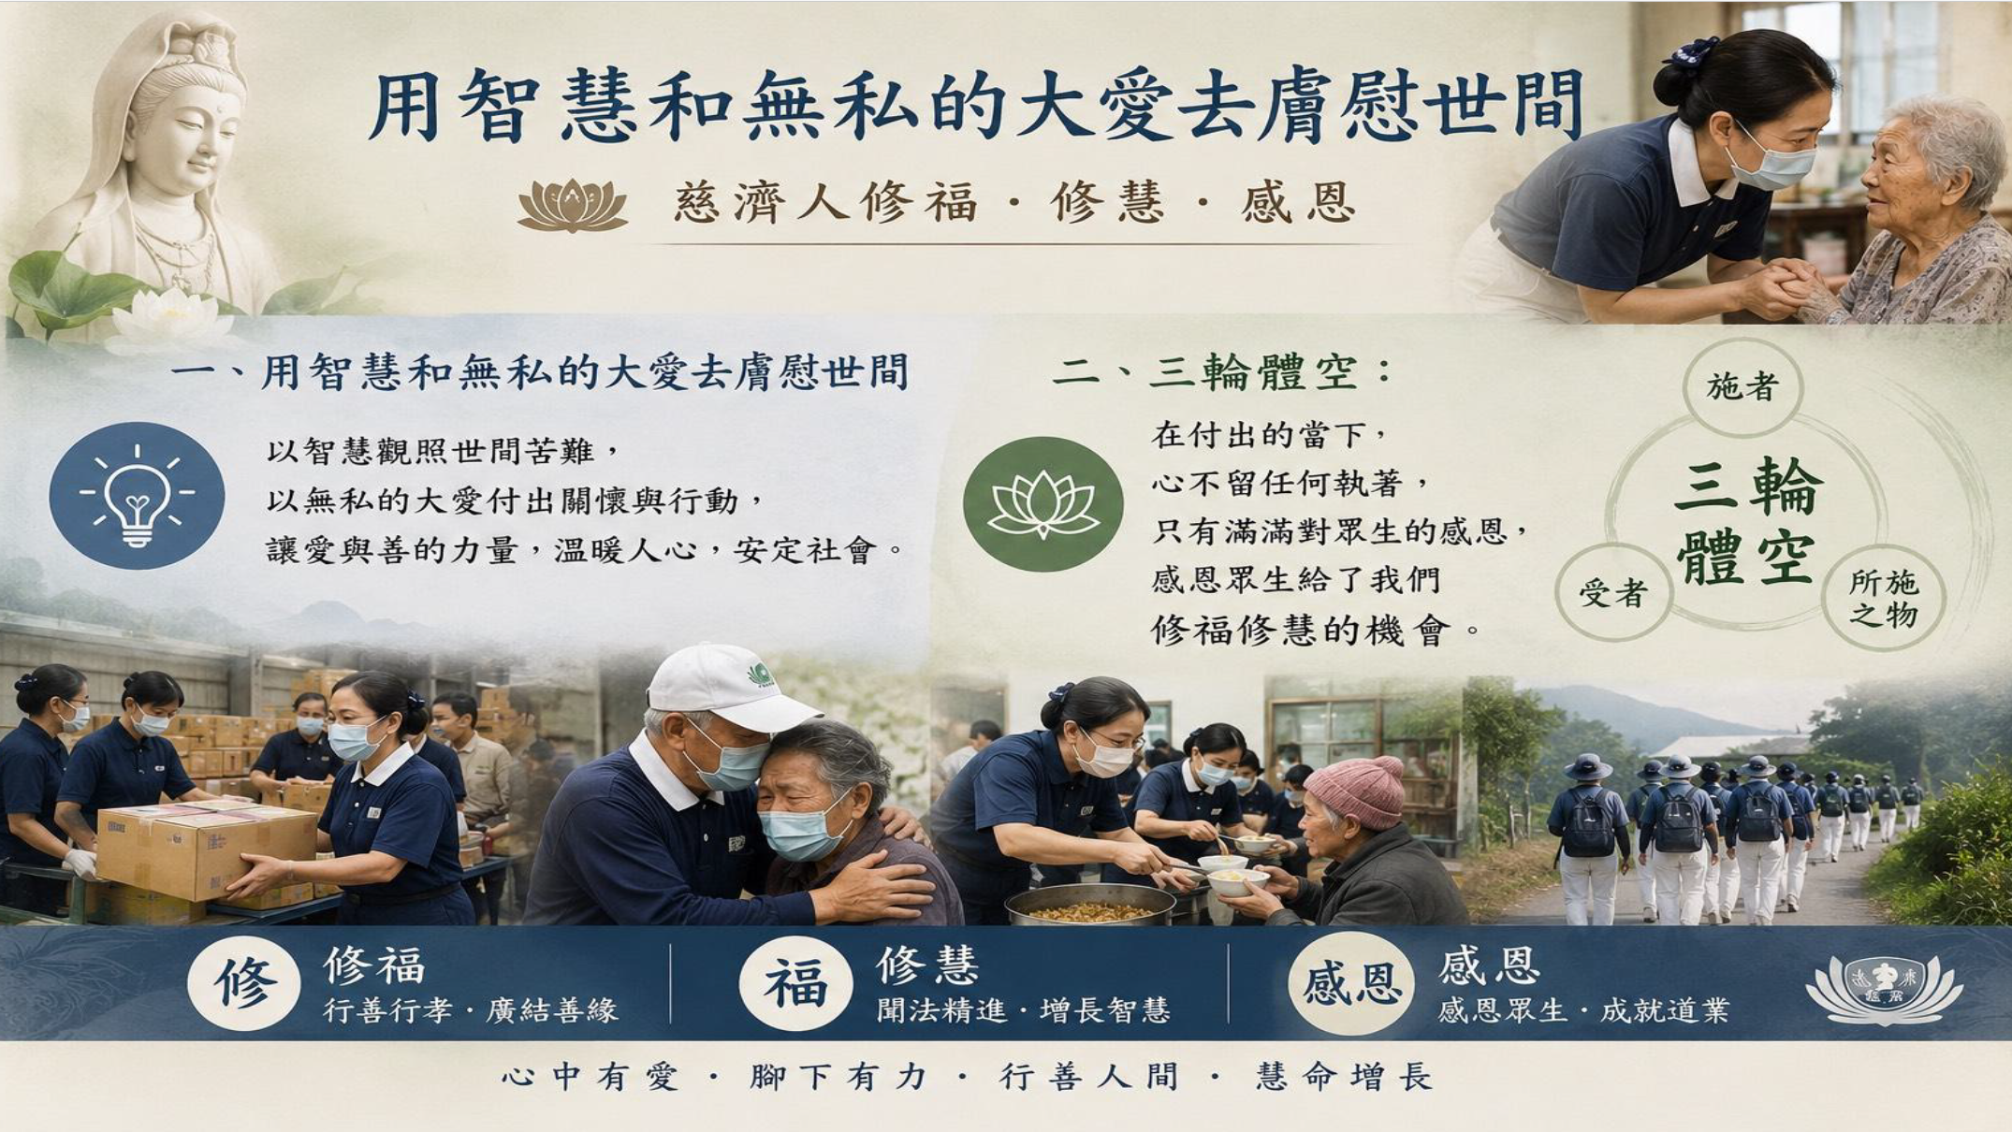

Slide 17
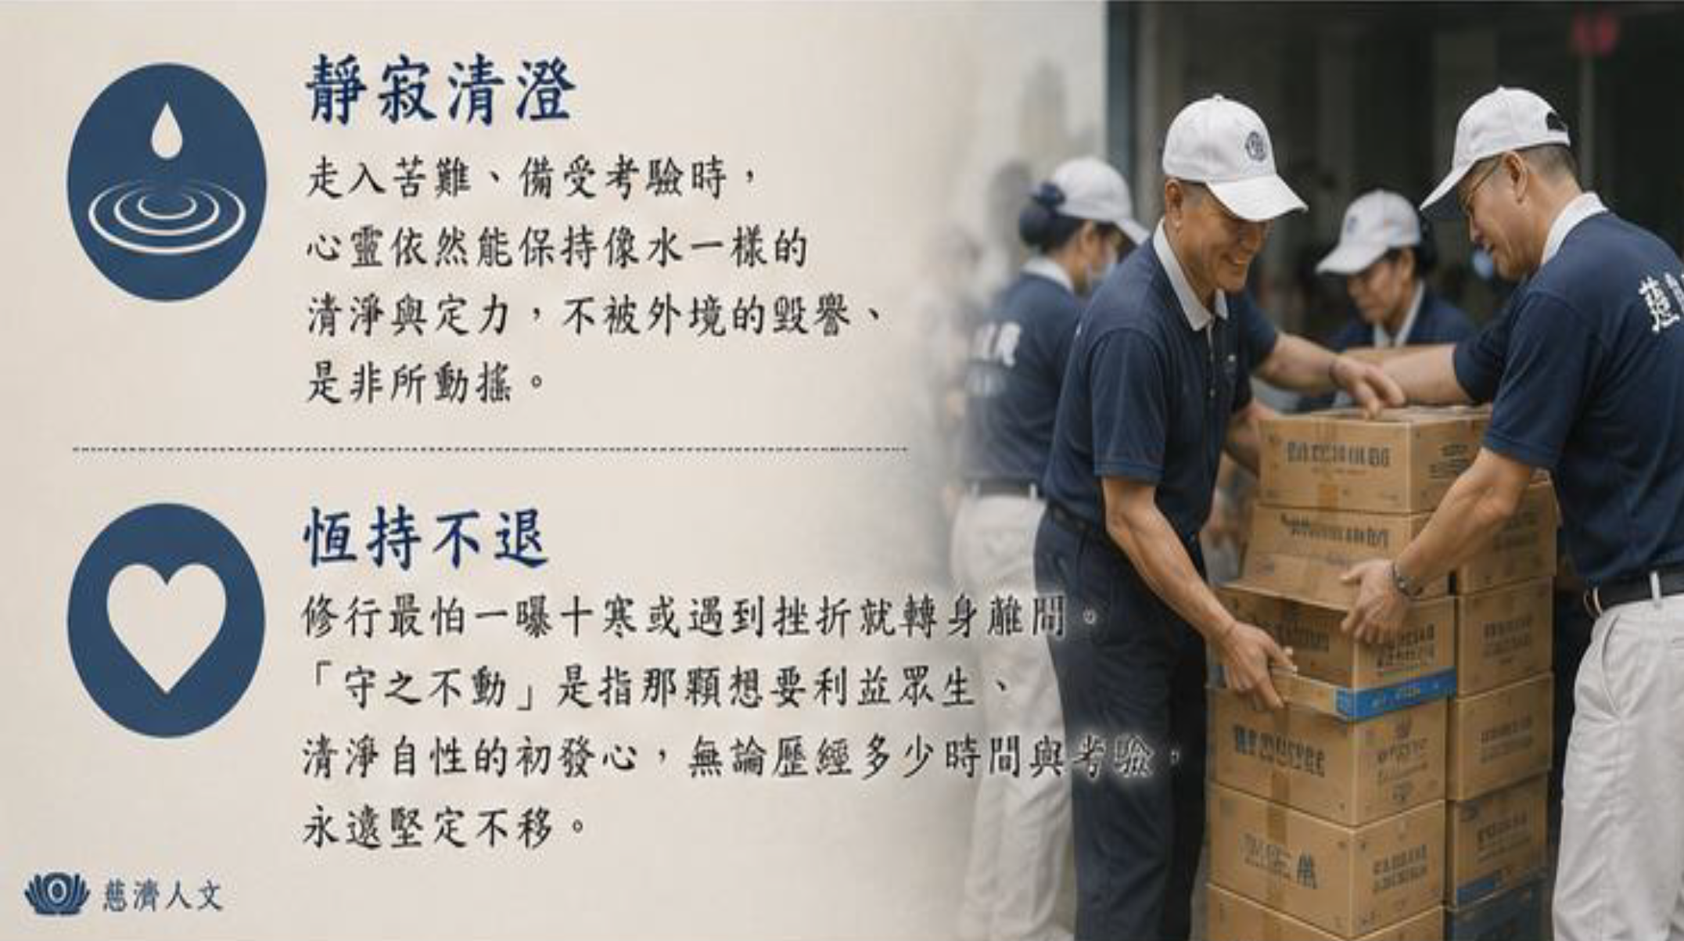

Slide 18
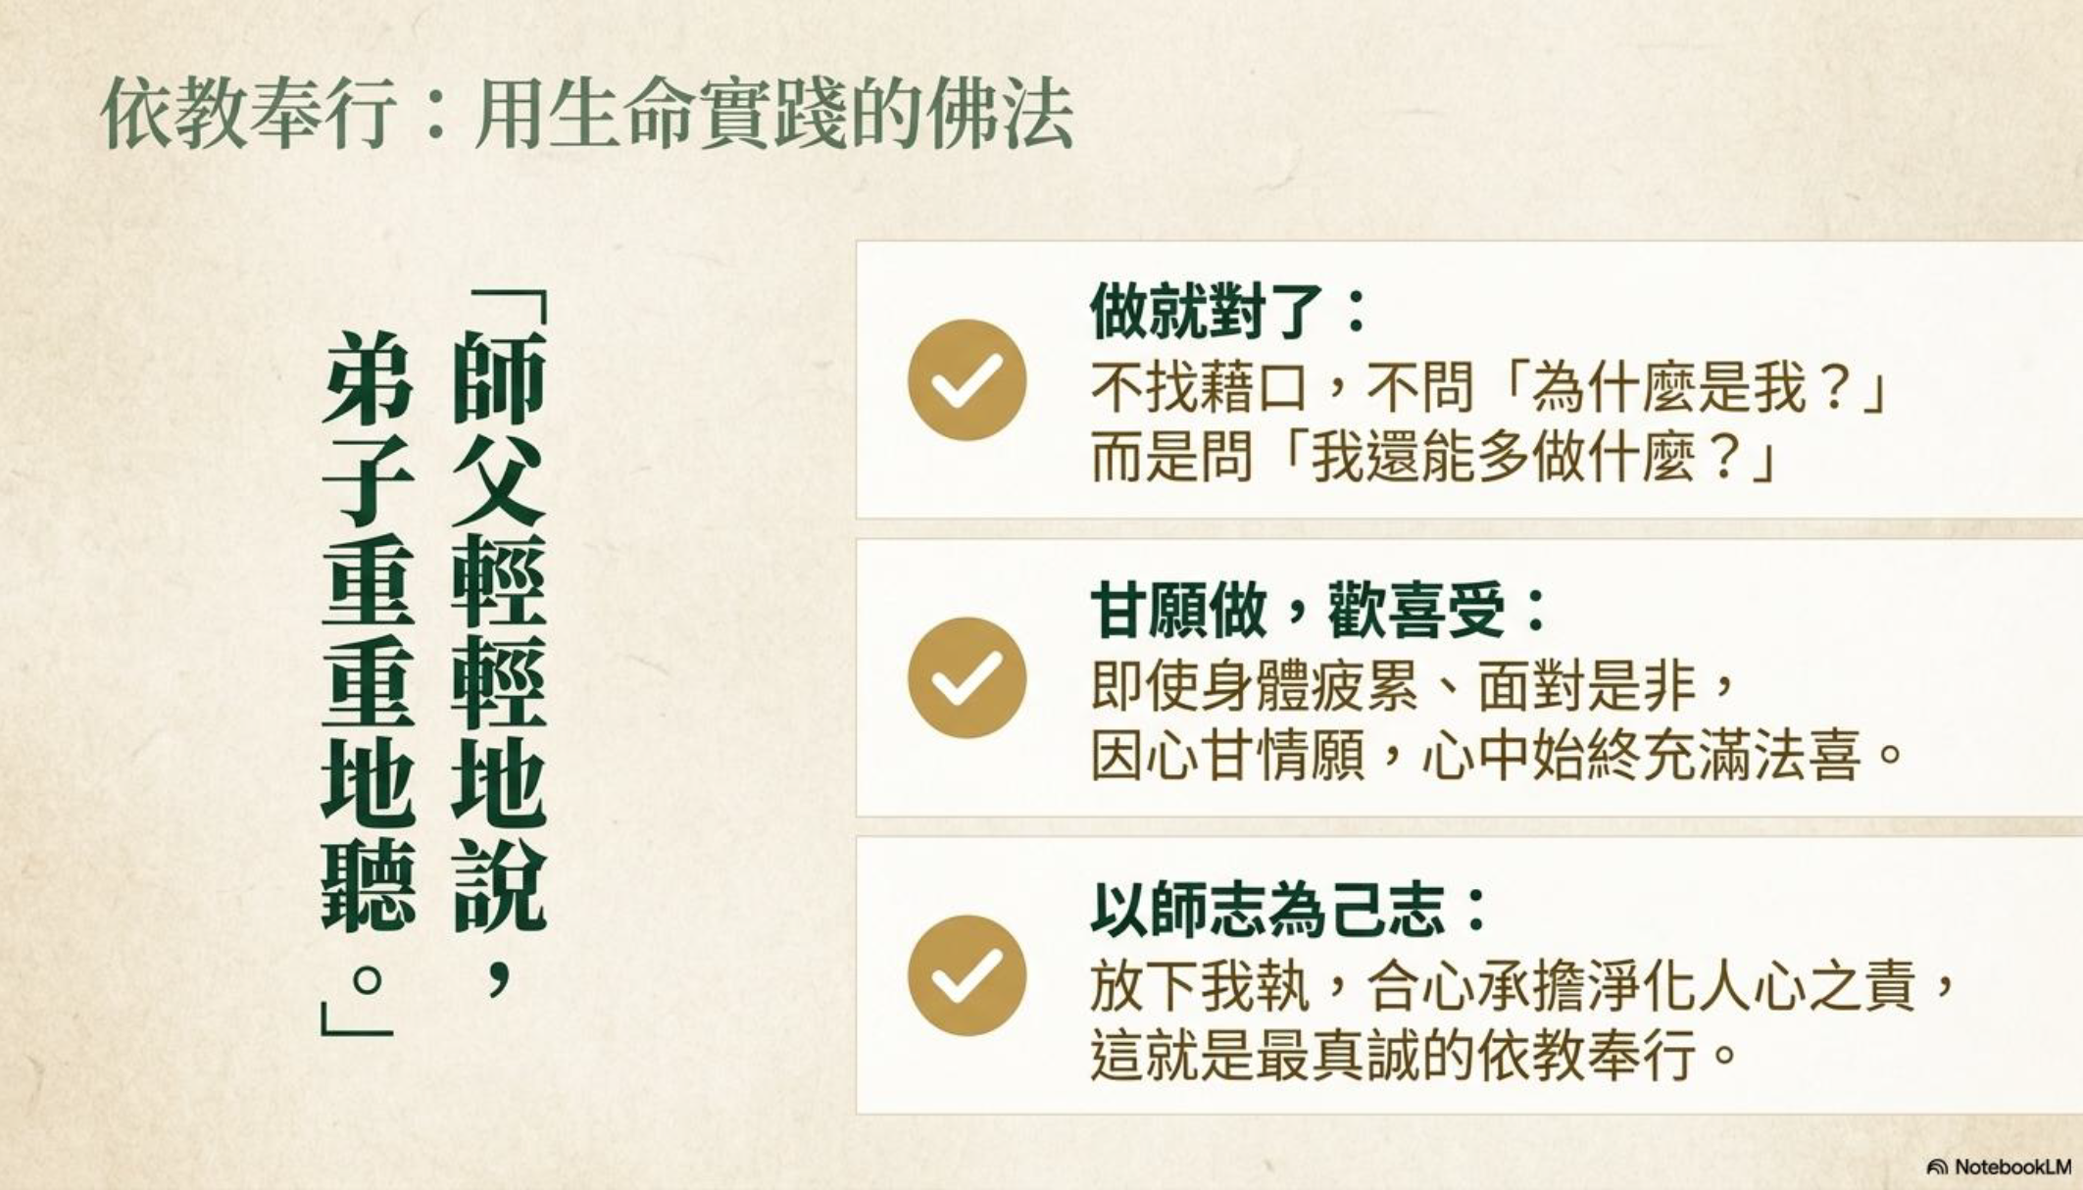

Slide 19
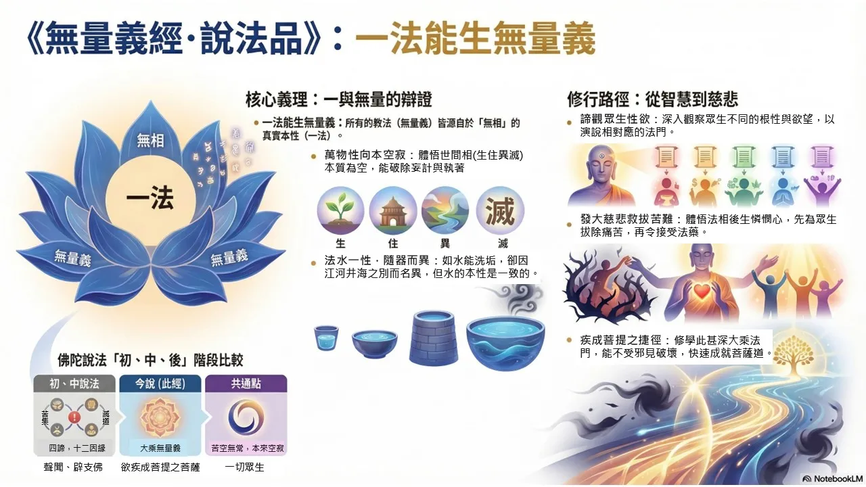

Slide 20
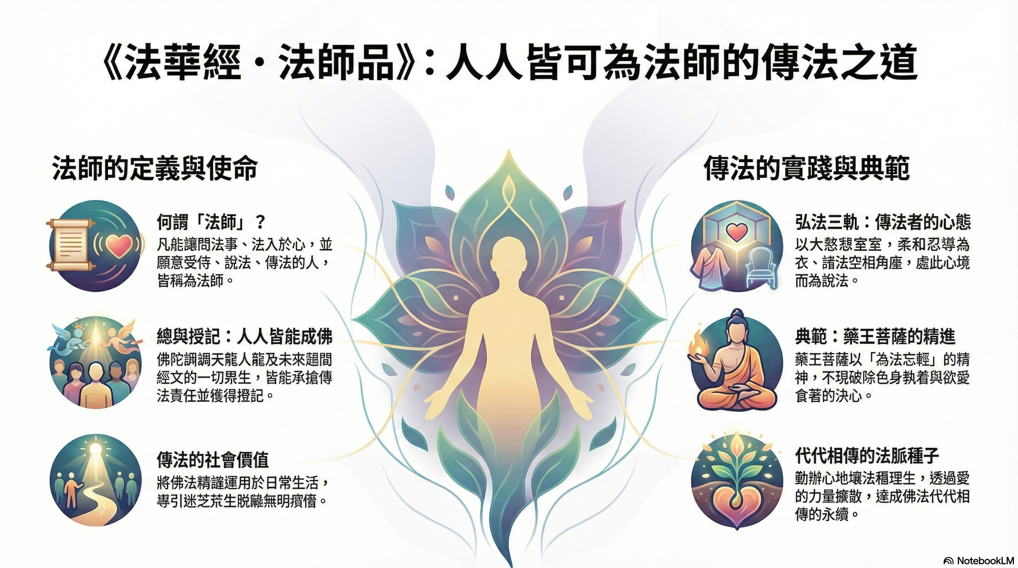
凡能傳承法事、法入於心，並願意受持、說法、傳法的人，皆稱為法師。
以大慈悲為室，柔和忍辱為衣，諸法空為座，處此心境而為說法。
佛陀強調天龍及世間的一切眾生，皆能承擔傳法責任並獲得授記。
藥王菩薩以「為法忘軀」的精神，示現破除色身執著與愛慾貪著的決心。
將佛法精確應用於日常生活，導引迷途眾生脫離無明煩惱。
勤耕心地讓法脈種子生長，透過愛的力量擴散，達成佛法代代相傳的永續。

Slide 21
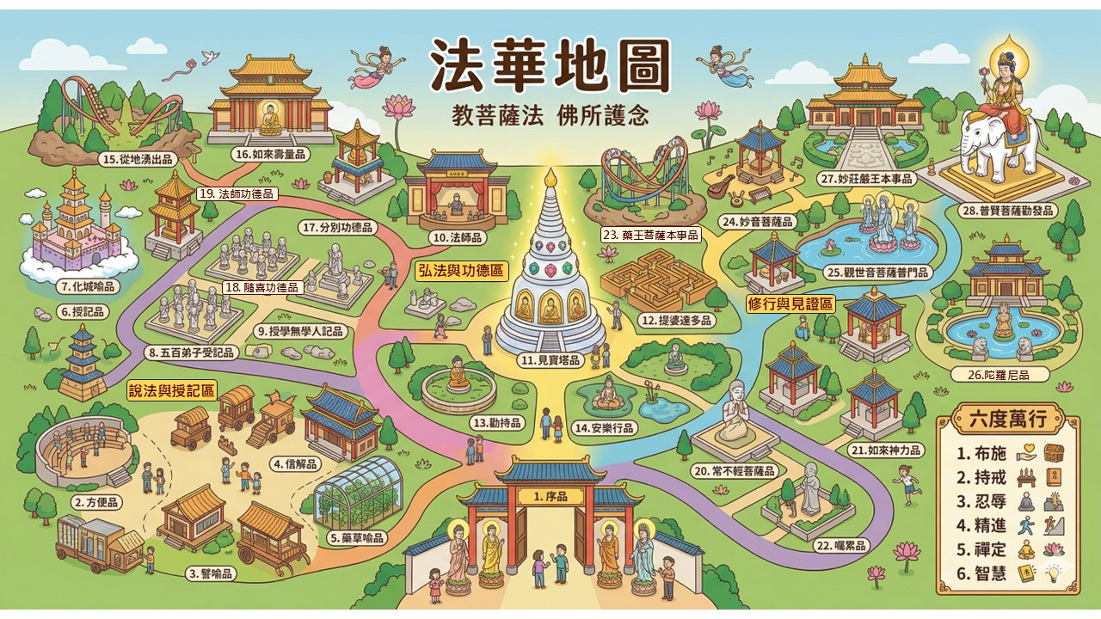

Slide 22
僧
菩薩見證，如何修行，願意承擔，龍天護持
法
法師弘法，三軌弘經，功德無量，佛壽無量，法身不滅，付囑流布
佛
開三顯一，佛陀本懷，能契佛心，授記成佛

Slide 23
法華經二十八品品名 | 普賢菩薩勸發品第二十八 | 妙莊嚴王本事品第二十七 | 陀羅尼品第二十六 | 觀世音菩薩普門品第二十五 | 妙音菩薩品第二十四 | 藥王菩薩本事品第二十三 | 囑累品第二十二 | 如來神力品第二十一 | 常不輕菩薩品第二十 | 法師功德品第十九 | 隨喜功德品第十八 | 分別功德品第十七 | 如來壽量品第十六 | 從地湧出品第十五 | 安樂行品第十四 | 勸持品第十三 | 提婆達多品第十二 | 見寶塔品第十一 | 法師品第十 | 授學無學人記品第九 | 五百弟子受記品第八 | 化城喻品第七 | 授記品第六 | 藥草喻品第五 | 信解品第四 | 譬喻品第三 | 方便品第二 | 序品第一
門 | 本門 |  |  |  |  |  |  |  |  |  |  |  |  |  | 跡門
三寶 | 僧 |  |  |  |  |  | 法 |  |  |  |  |  |  |  |  |  |  |  |  | 佛
簡說 | 菩薩見證，如何修行，願意承擔，龍天護持 |  |  |  |  |  | 法師弘法，三軌弘經，功德無量，佛壽無量，法身不滅，付囑流布。 |  |  |  |  |  |  |  |  |  |  |  |  | 開三顯一，佛陀本懷，能契佛心，授記成佛
三區 | 修行與見證 |  |  |  |  |  | 弘法與功德 |  |  |  |  |  |  |  |  |  |  |  |  | 說法與授記
每一部經有序分、正宗分、流通分，法華經的分類主要有通說版，天台宗版，唐代窺基大師版。 我認同窺基大師版，將第1品列為序分，第2至20品劃為正宗分，第21至28品劃為流通分。

Slide 24
法華經二十八品品名 | 普賢菩薩勸發品第二十八 | 妙莊嚴王本事品第二十七 | 陀羅尼品第二十六 | 觀世音菩薩普門品第二十五 | 妙音菩薩品第二十四 | 藥王菩薩本事品第二十三 | 囑累品第二十二 | 如來神力品第二十一 | 常不輕菩薩品第二十 | 法師功德品第十九 | 隨喜功德品第十八 | 分別功德品第十七 | 如來壽量品第十六 | 從地湧出品第十五 | 安樂行品第十四 | 勸持品第十三 | 提婆達多品第十二 | 見寶塔品第十一 | 法師品第十 | 授學無學人記品第九 | 五百弟子受記品第八 | 化城喻品第七 | 授記品第六 | 藥草喻品第五 | 信解品第四 | 譬喻品第三 | 方便品第二 | 序品第一
門 | 本門 |  |  |  |  |  |  |  |  |  |  |  |  |  | 跡門
三寶 | 僧 |  |  |  |  |  | 法 |  |  |  |  |  |  |  |  |  |  |  |  | 佛
簡說 | 菩薩見證，如何修行，願意承擔，龍天護持 |  |  |  |  |  | 法師弘法，三軌弘經，功德無量，佛壽無量，法身不滅，付囑流布。 |  |  |  |  |  |  |  |  |  |  |  |  | 開三顯一，佛陀本懷，能契佛心，授記成佛
三區 | 修行與見證 |  |  |  |  |  | 弘法與功德 |  |  |  |  |  |  |  |  |  |  |  |  | 說法與授記
每一部經有序分、正宗分、流通分，法華經的分類主要有通說版，天台宗版，唐代窺基大師版。 我認同窺基大師版，將第1品列為序分，第2至20品劃為正宗分，第21至28品劃為流通分。

Slide 25
囑累品第二十二 | 如來神力品第二十一 | 常不輕菩薩品第二十 | 法師功德品第十九 | 隨喜功德品第十八 | 分別功德品第十七 | 如來壽量品第十六 | 從地湧出品第十五 | 安樂行品第十四 | 勸持品第十三 | 提婆達多品第十二 | 見寶塔品第十一 | 法師品第十 | 品名/內容重點
◎ | ◎ | ◎ |  |  |  | ◎ | ◎ | ◎ |  | ◎ | ◎ | ◎ | 法華經的重要
 |  | ◎ | ◎ | ◎ | ◎ | ◎ | ◎ | ◎ | ◎ |  | ◎ | ◎ | 如何弘法
 |  | ◎ | ◎ | ◎ | ◎ | ◎ |  | ◎ |  | ◎ |  | ◎ | 弘法的好處
◎ | ◎ | ◎ |  |  |  |  | ◎ |  | ◎ |  |  |  | 勇於承擔
佛陀神力放光菩薩覺悟受持佛陀付囑大法弟子一心流布
眼耳鼻舌身意六千清淨功德恭敬讚嘆人人行菩薩道成佛
修行用功不同不同分別功德聞法隨喜轉教功德無量無邊
他方菩薩護法提起精進之心佛壽無量真實良醫狂子譬喻
菩薩發願傳法羅漢異國弘經身口意願安樂髻中明珠譬喻
多寶佛佛塔來見證釋迦佛法
佛陀前世求法
惡人亦可成佛
一字一句一念隨喜授記成佛
五種法師
三軌弘經

Slide 26
五種法師：對經文進行受持、讀、誦、解說、書寫之人，皆可稱為法師。
一念隨喜：聞《法華經》乃至一句一偈而隨喜者，佛皆與之授記阿耨多羅三藐三菩提。
弘經三軌：說法者應入如來室（大慈悲為室）、著如來衣（柔和忍辱衣）、坐如來座（諸法空為座），方能廣說此經。

Slide 27
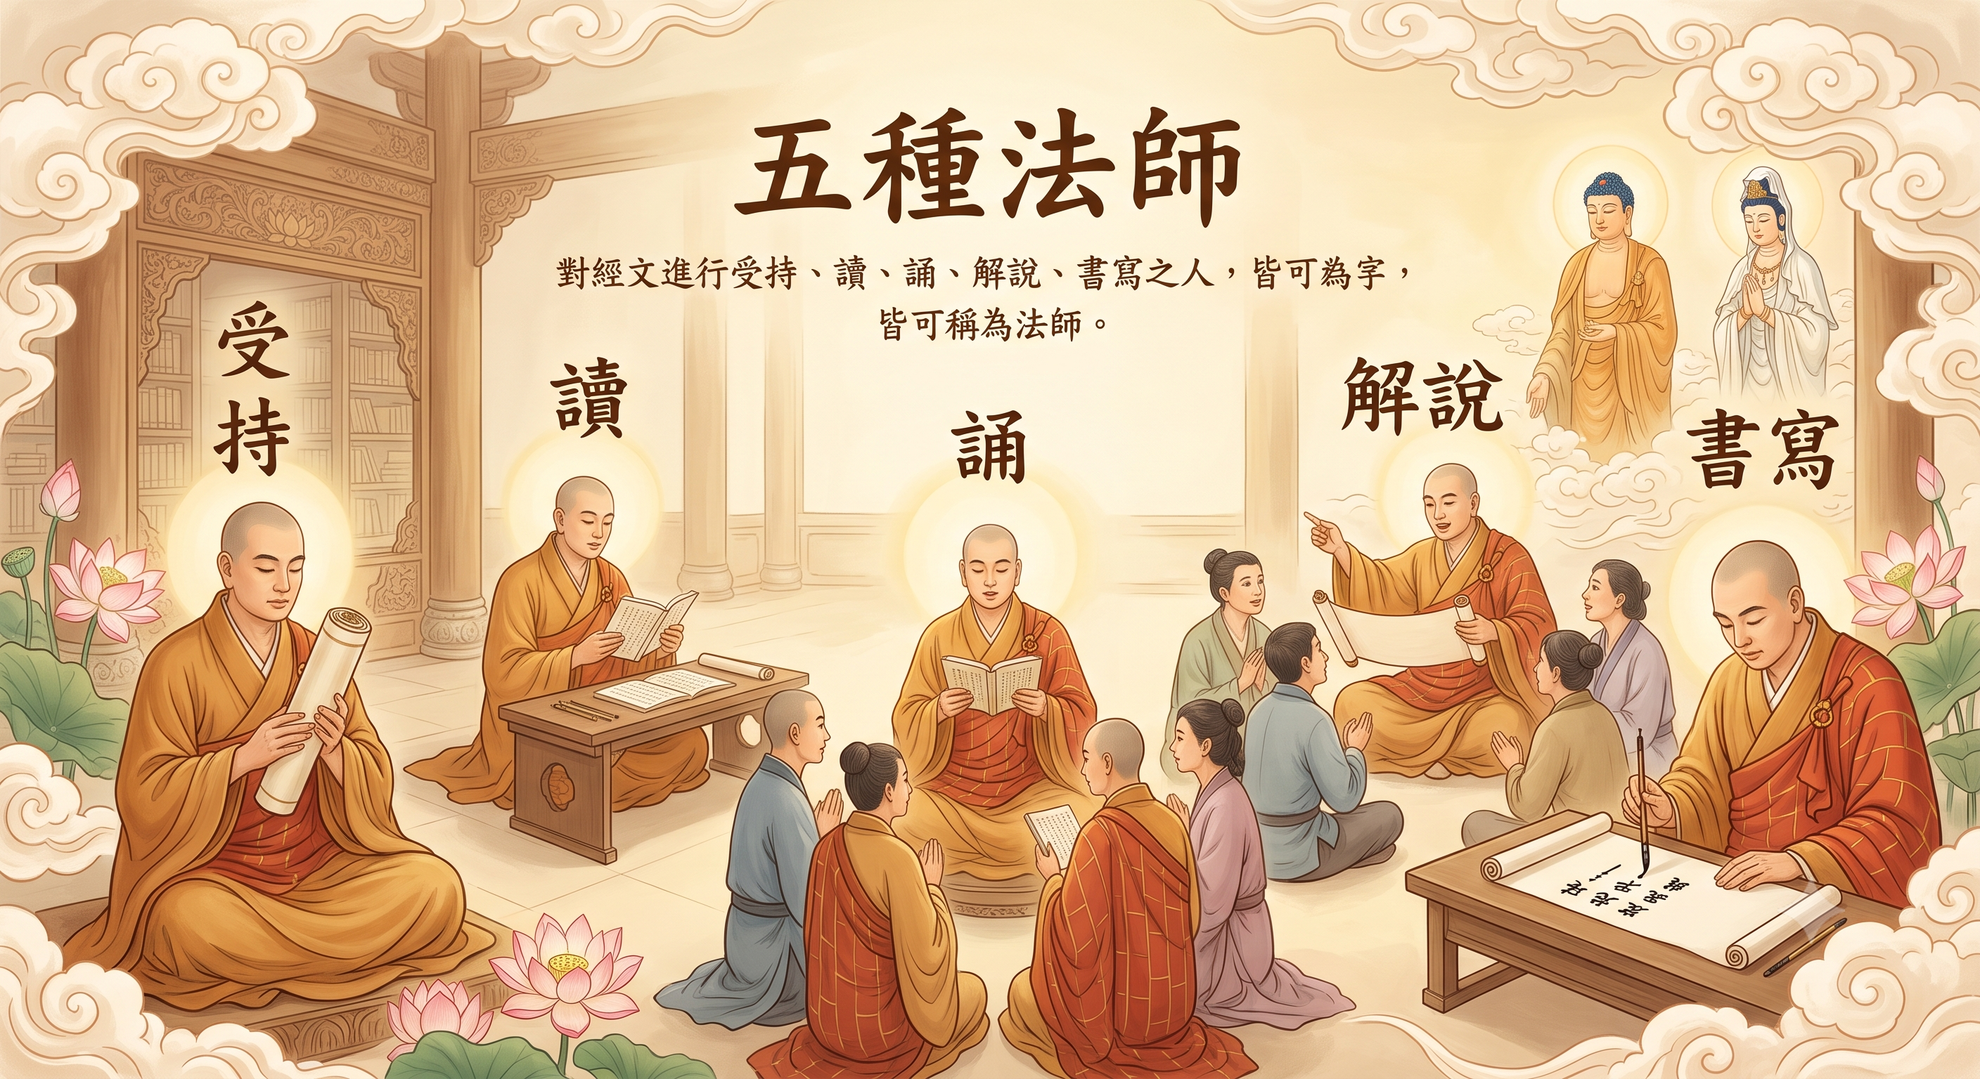

Slide 28
身受持用(應用)
法入心，法入行
大眾解說
私下分享
讀經
梵唄、手語
經藏演繹
抄經、印經
網頁傳播

Slide 29
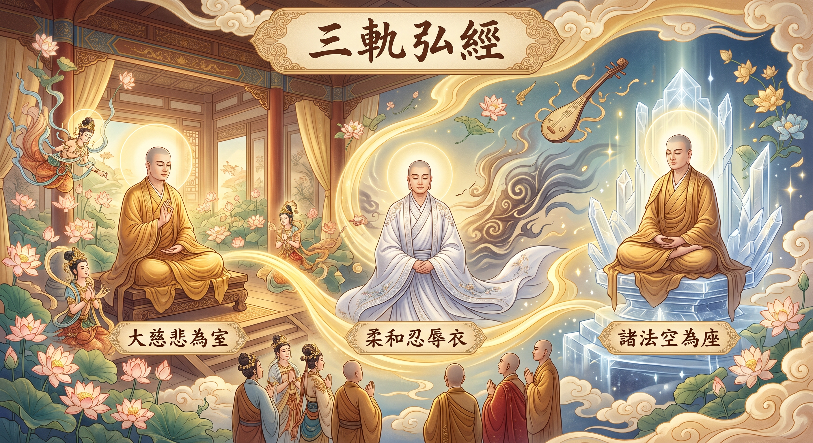

Slide 30
法師的代表典範—常不輕菩薩
菩薩行誼：不輕賤任何人，逢人便拜並稱「我深敬汝等。不敢輕慢。所以者何。汝等皆行菩薩道。當得作佛。」。(大慈悲為室)
遭受逆境：常遭增上慢四眾以杖木擊石、惡口罵詈，但仍不生嗔恨。(柔和忍辱衣)
果報功德：因持經功德與禮敬修行，淨化眼耳鼻舌身意，壽命延長並廣說法華經。(諸法空為座)
宿世因緣：當時的常不輕菩薩即釋迦牟尼佛自身的前世。

Slide 31
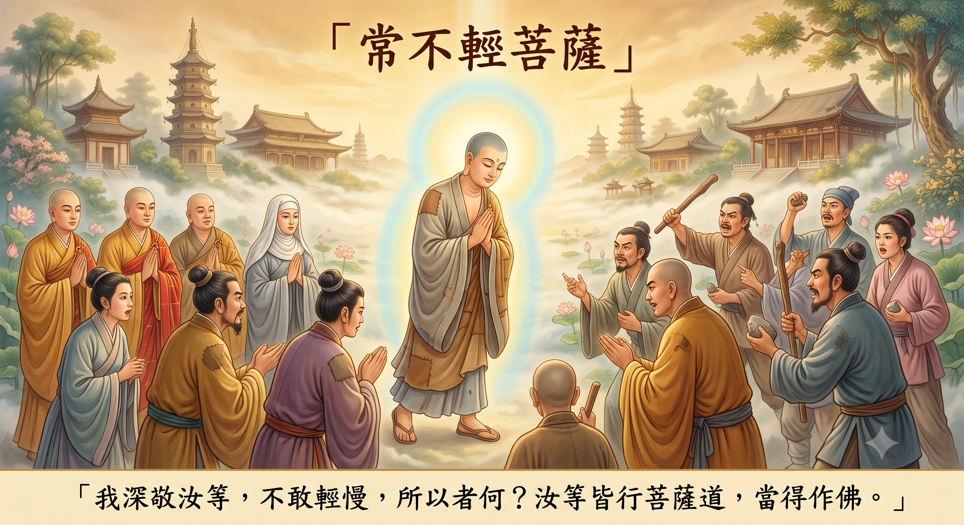

Slide 32
現代法師的代表典範—證嚴上人
為何遇到逆境要說感恩？(摘錄自人間菩提)
菩薩行誼： (大慈悲為室) 多跟人間結好緣，善解膚慰安慰鼓勵每個人
遭受逆境： (柔和忍辱衣) 遇到無明風，如刀割，包容忍耐，遇逆境說感恩，對不好的人說感恩
果報功德： (諸法空為座) 付出無求說感恩，真實行菩薩道
宿世因緣：把握因緣，體解因緣，隨順因緣

Slide 33
法華經法師品第十
一頁書
我所說經典無量千萬億已說今說當說而於其中此法華經最為難信難解藥王此經是諸佛祕要之藏不可分布妄授與人諸佛世尊之所守護從昔已來未曾顯說
若有惡人以不善心於一劫中現於佛前常毀罵佛其罪尚輕若人以一惡言毀呰在家出家讀誦法華經者其罪甚重
若有人問何等眾生於未來世當得作佛應示是諸人等於未來世必得作佛於法華經乃至一句受持讀誦解說書寫供養
爾時世尊因藥王菩薩告八萬大士天龍八部四眾弟子求三乘者聞妙法華經一偈一句乃至一念隨喜者我皆與授記當得阿耨多羅三藐三菩提
是人樂說法分別無罣礙諸佛護念故能令大眾喜若親近法師速得菩薩道隨順是師學得見恒沙佛
我雖在異國時時令說法者得見我身若於此經忘失句逗我還為說令得具足
渴乏須水於彼高原穿鑿求之猶見乾土知水尚遠施功不已轉見濕土遂漸至泥其心決定知水必近
多有人在家出家行菩薩道若不能得見聞讀誦書持供養是法華經者當知是人未善行菩薩道若有得聞是經典者乃能善行菩薩之道
在在處處若說若讀若誦若書若經卷所住處皆應起七寶塔極令高廣嚴飾不須復安舍利所以者何此中已有如來全身

Slide 34
法師品第十的心得啟發(惟智)
我們要做一個法師，正法才能廣傳，做五種法師之一，受持、讀、誦、解說、書寫，如法修行。
說法傳法的時候要依循三軌弘經，大慈悲為室，柔和忍辱衣，諸法空為座。
法師的代表典範—常不輕菩薩。常不輕菩薩品第二十是正宗分的最後一品。2-9品是開權顯實，三周說法，10-20品是邀請大家做法師，教大家如何把大法傳下去。
這一大區的最後是如來神力品與囑累品，佛陀現神力，放光，大菩薩覺悟受持，佛陀付囑大法，弟子一心流布。所以，人人都要說，我願意。這樣，佛陀就放心了。

Slide 35


Slide 36




感恩
Thank You
證嚴上人完整開示
請看大愛電視台或
法華心香智慧平台

